Slide 1
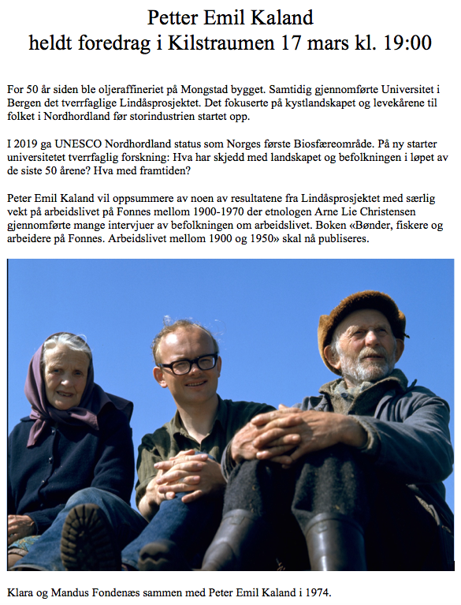
Årsmøte 2022
Fonnes bygdelag har årsmøte
17 mars kl. 18:00 i Kilstraumen
Årsmøtesaker
Årsmelding
Rekneskap
Vedtektsendringar
Innkomne saker
Valg
Forslag til saker på årsmøtet må leverast styret innen 3. mars
Etter årsmøtet vert det foredrag om Lindåsprosjektet som omhandlar livet før og etter oljeraffineriet og industribygginga i Nordhordland
Styret i Fonnes bygdelag

Slide 3
Årsmøte
I
Fonnes bygdelag
Myndighet og oppgåver til årsmøtet:
Årsmøteopning av leiar
Godkjenning av innkalling og saksliste.
Konstituering:
valg av ordstyrar, referent og to personar til å underskriva møteprotokoll
Årsmelding.
Årsrekneskap
Vedtektsendringar
Innkomne saker.
Valg
leiar for 1 år
3 styremedlemmer for 2 år
3 medlemmer i valgkomite for 1 år
1 varamedlem for 2 år
- 1 revisor for 2 år

Slide 4
Årsmelding 2021 Sjå eige dokument

Slide 5
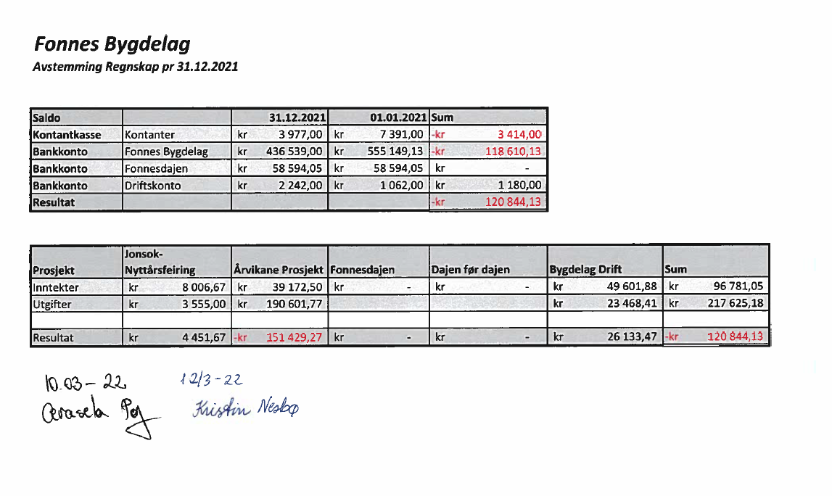
Rekneskap 2021

Slide 6
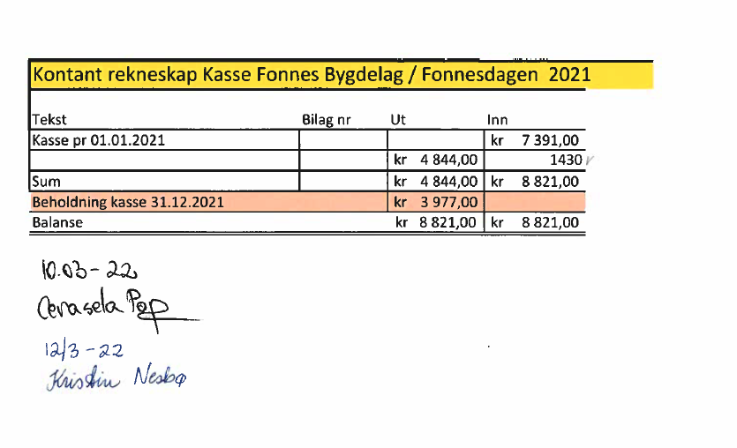
Rekneskap 2021

Slide 7
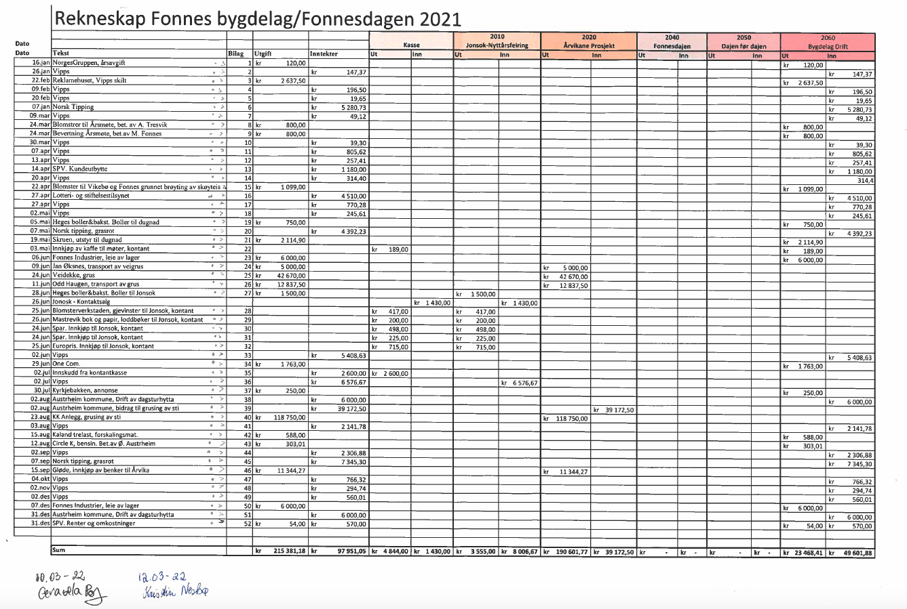
Rekneskap 2021

Slide 8
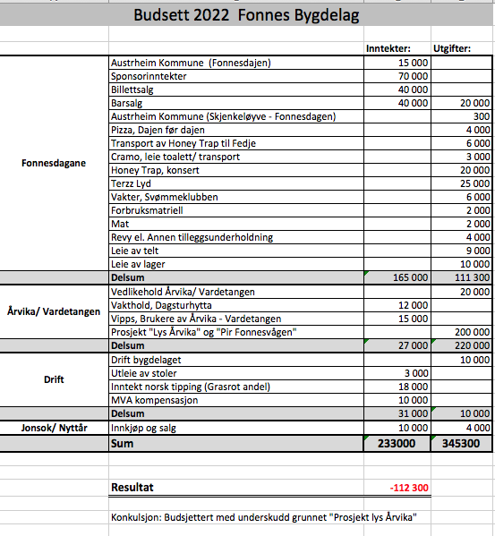
Budsjett 2022
Klikk for å legge til tekst

Slide 9
Vedtektsendringer
Det er ingen innkomne forslag

Slide 10
Innkomne saker
Behandle innkomne saker
Ingen saker til behandling

Slide 11
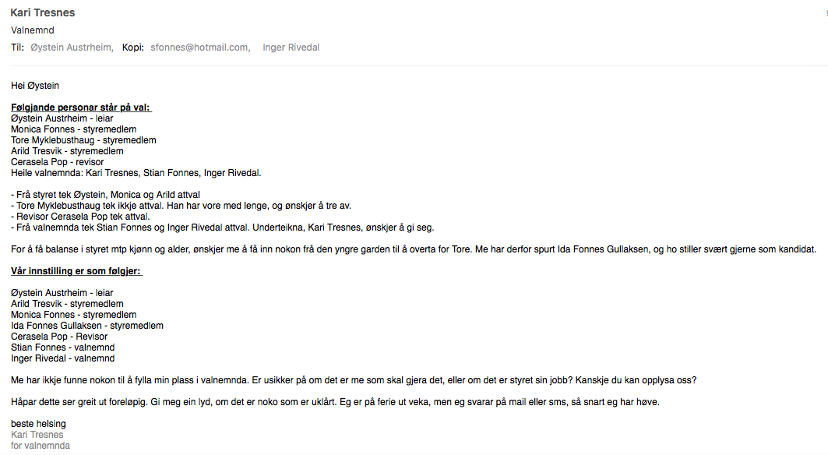
Innstillinga frå valgnemda

Slide 12
Valg 2022
Valg 2021
Forslag til valg 2022
Styret | Rolle | Periode
Øystein Austrheim | Leiar | 1 år(på valg)
Tore Myklebusthaug | Styremedlem | 1 år(på valg)
Arild Tresvik | Styremedlem | 1 år(på valg
Monica Fonnes | Kasserer (1 år) | 1 år(på valg)
Frank Iversen | Styremedlem | 2 år
Harald Sognnes | Styremedlem | 2 år
Hege Ramsland | Styremedlem | 2 år
Helge Nyheim | Varamedlem | 2 år
Kristin Nesbø | Revisor | 2 år
Caresela Pop | Revisor | 1 år(på valg)
Stian Fonnes | Valgkomite | 1 år(på valg)
Inger Rivedal | Valgkomite | 1 år(på valg)
Kari Tresnes | Valgkomite | 1 år(på valg)
Styret | Rolle | Periode
Øystein Austrheim | Leiar | 1 år
Ida Gullaksen Fonnes | Styremedlem | 2 år
Arild Tresvik | Styremedlem | 2 år
Monica Fonnes | Styremedlem | 2 år
Frank Iversen | Styremedlem | 1 år
Harald Sognnes | Styremedlem | 1 år
Hege Ramsland | Styremedlem | 1 år
Helge Nyheim | Varamedlem | 1 år
Kristin Nesbø | Revisor | 1 år
Caresela Pop | Revisor | 2 år
Stian Fonnes | Valgkomite | 1 år
Inger Rivedal | Valgkomite | 1 år
Hanne Bolstad | Valgkomite | 1 år

